Slide 1
«Имена собственные» Урок по русскому языку 1 класс УМК «Перспективная начальная школа»
Учитель начальных классов
МБОУ СОШ №5
Блинова Ю. В.

Slide 2
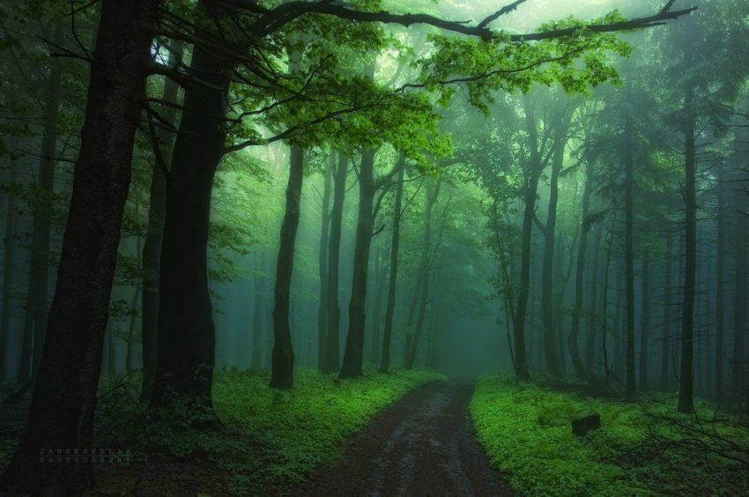
«Волшебный лес»

Slide 3
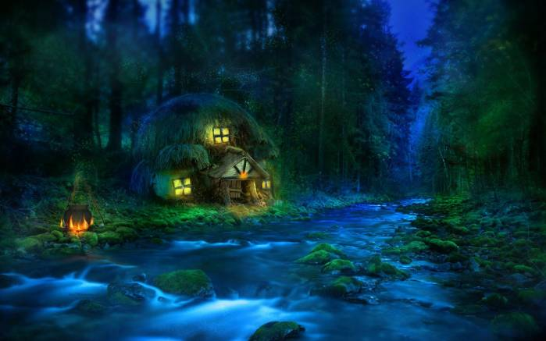
«Домик волшебницы»

Slide 4
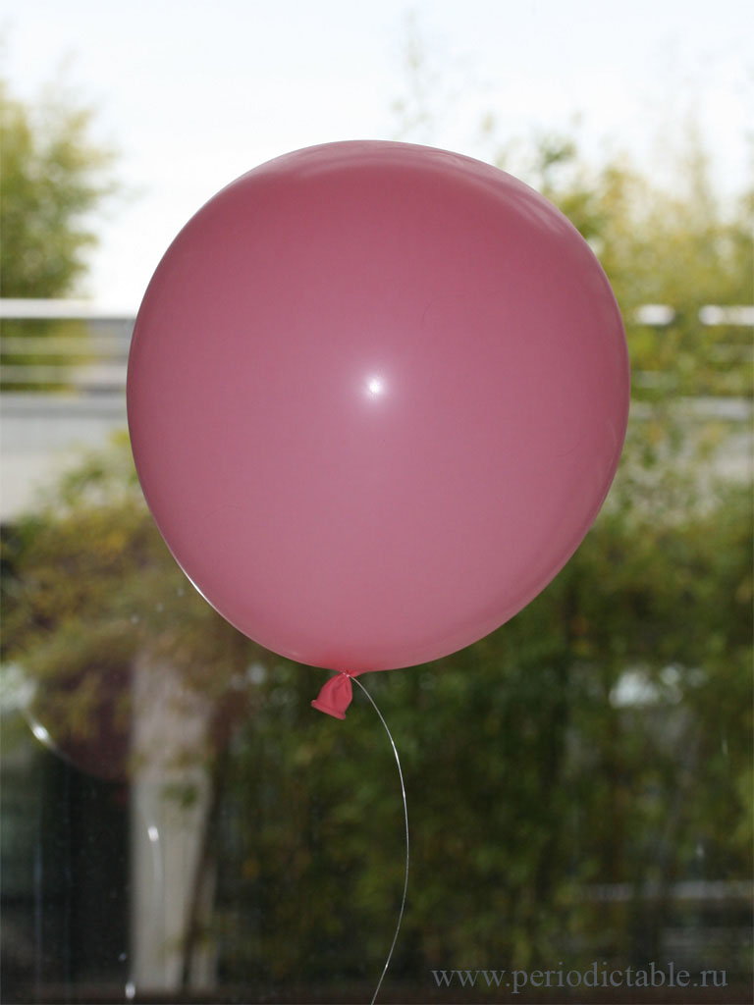
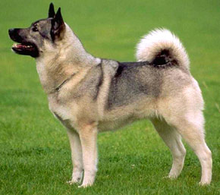
«Что это? Кто это?»

Slide 5
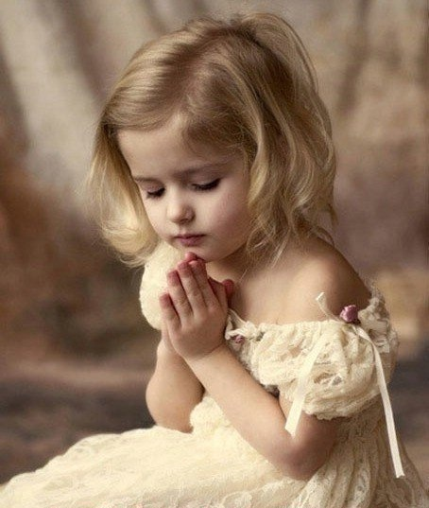
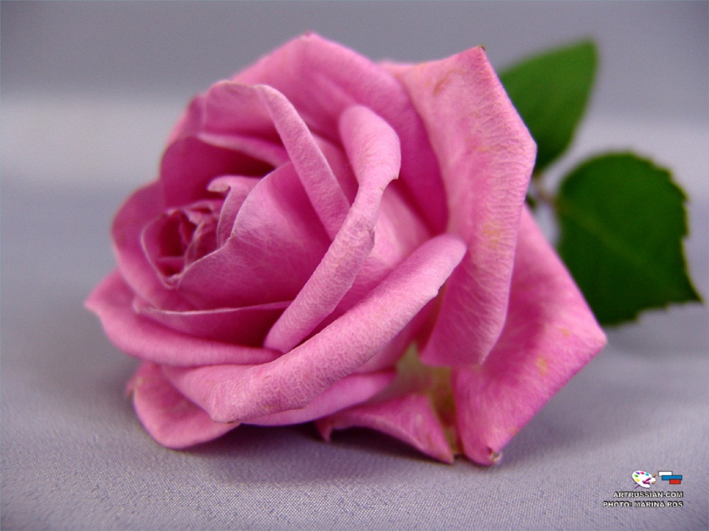
«Кто это? Что это?»

Slide 7
«Правило»
клички животных, названия
стран, городов, сел, деревень,
океанов, морей, озер, рек-
пишутся с большой
буквы.
Имена, отчества, фамилии,

Slide 8
«Вывод»
Имена собственные -
пишутся с большой
буквы!

Slide 9
«Физкультминутка»

